Slide 1
Формирование положительной мотивации обучения через развитие творческих способностей
Учитель математики
Антонова Т.В.

Slide 2

Вы хотите, чтобы ваши дети были
способными и талантливыми? Тогда помогите им сделать первые шаги по ступенькам творчества, но … не опаздывайте и, помогая… думайте сами
Б. П. Никитин.

Slide 3
Причины возникновения темы:
снижение положительной мотивации школьников;
необходимость в развитии творческих способностей школьников;
противоречие между повышением качества образования, требованиями, предъявляемыми к обучению школьников и низкой учебной мотивацией;
противоречие между традиционными методами и приемами обучения школьников и внедрении новых прогрессивных методов и технологий обучения;
актуальность продиктована временем, этим и обусловлен выбор темы.

Slide 4
Цель исследования:
выявить и обосновать организационно педагогические условия формирования положительной мотивации через развитие творческих способностей.
Предмет исследования:
динамика формирования положительной мотивации учащихся через развитие творческих способностей.

Slide 5
Задачи исследования:
изучение новинок методической и психолого-педагогической литературы по теме;
обоснование методической целесообразности применения творческих заданий с целью повышения мотивации обучения;
выявление эффективных условий развития творческих способностей школьников на уроке и во внеурочное время;
систематизация материалов из опыта работы, позволяющих развивать творческие способности учащихся с учетом новинок методической и психолого-педагогической литературы;
анализ диагностических исследований с целью изучения данных приемов в учебно-воспитательном процессе.

Slide 6
Методы исследования:
изучение и анализ психолого-педагогической литературы по проблеме исследования;
анализ результатов педагогического опыта;
эмпирические методы: педагогическое наблюдение, анкетирование, социологический опрос, беседы и самооценка;
психолого-педагогический эксперимент;
обработка и анализ полученных данных.

Slide 7
Гипотеза исследования:
формирование положительной мотивации обучения школьников через развитие творческих способностей учащихся на уроках и во вне урочное время будет эффективно при условии:
использования приемов, направленных на развитие творческих способностей;
создания подлинно творческой атмосферы, способствующей свободному проявлению творческого мышления ребенка;
включения каждого школьника в творческую деятельность, в процессе которой решаются творческие задачи;
осуществления выбора форм и методов развития творческих способностей.

Slide 8
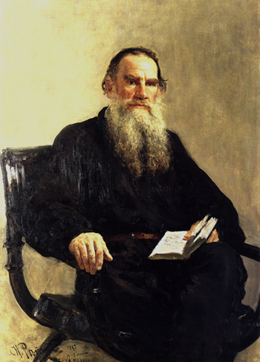
Л.Н.Толстой писал: «Если ученик в школе не научился сам ничего творить, то и в жизни он всегда будет только подражать.»

Slide 9
Сущность педагогического опыта
Применение творческих
заданий на уроках
математики и во внеурочное время и их влияние на мотивацию
обучения учащихся
Значение учебно-исследовательской
деятельности в развитии
творческих способностей
учащихся и ее роль в
повышении положительной
мотивации обучения

Slide 10
Педагогический опыт применения творческих заданий на уроках и их влияние на мотивацию обучения
Формы организации
учебного пространства:
индивидуальные;
индивидуально-групповые;
парные;
групповые;
коллективные.
Формы проведения учебных занятий:
уроки-экскурсии;
уроки-сказки;
уроки-путешествия;
уроки-игры;
интегрированные уроки.

Slide 11

Использование данной системы творческих заданий на уроках и во внеурочное время повышает положительную мотивацию через развитие творческих способностей учащихся.
Класс | Высокий уровень в % | Средний уровень в % | Низкий уровень в %
5«А» (сентябрь, 2012) | 11 | 74 | 15
6 «А» (май, 2013) | 20 | 69 | 11
7 «А» (сентябрь, 2012) | 10 | 71 | 19
8 «А» (май, 2013) | 16 | 68 | 16

Slide 12
Значение учебно-исследовательской деятельности в развитии творческих способностей учащихся и ее роль в повышении положительной мотивации.
Под исследовательской деятельностью учащихся понимается такая форма организации учебно-воспитательной работы, которая связана с решением учащимися, творческой исследовательской задачи с ранее неизвестным результатом в различных областях науки, искусства, техники и предполагающая наличие основных этапов, характерных для научного исследования.

Slide 13

В школе работает
НОУ «Первые шаги в науку»
Заинтересовавшимся ребятам объясняю: как выбрать тему, поставить цели и задачи, как работать с литературными источниками, как правильно оформить работу. Работа в системе дети положительные результаты. Ребята занимают призовые места на школьных и районных научных конференциях.

Slide 14

Главная задача - привить вкус к исследовательской деятельности, потребность в серьезной и долгосрочной мыслительной работе, требующей усердия, старательности и самостоятельности мышления.
Исходя из этого положения, меняется роль педагога в руководстве исследовательской деятельностью ученика. Он не просто корректор собранных учеником материалов по той или иной теме, он – старший товарищ, который является одновременно консультантом, советчиком, помощником, в самостоятельной исследовательской деятельности своего ученика.

Slide 15
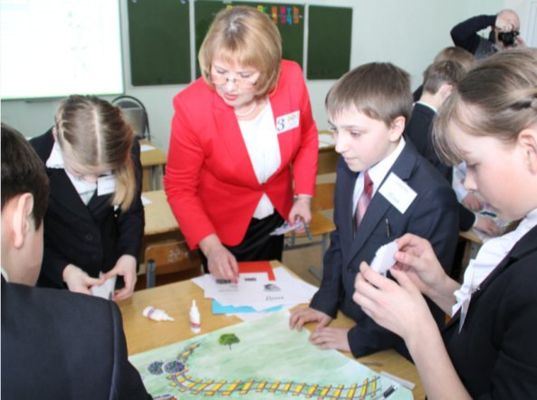
Единственный источник творчества – это наша собственная личность, необходимо подпитывать свой творческий дух.
Д. Айян сердцевиной творчества считает
ЯДРО:
Я – хочу знать (любознательность);
Д –действовать (энергичность);
Р – риск (готовность рисковать);
О – открытость новому.

Slide 16
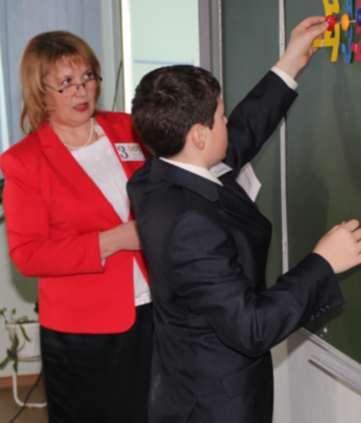
Трудоемкость и риски в ходе работы над темой.
Главной целью обучения должно быть приобретение обобщающей стратегии, нужно учить учиться, одним из условий овладения такой стратегией является развитие творческих способностей и повышение мотивации обучения. В этом вопросе нет готовых решений. На этом фоне методы и технологии обучения в школе не всегда соответствуют новым условиям.

Slide 17
Условия реализации изменений.
Организационно-педагогические условия повышения мотивации через развитие творческих способностей:
деятельность должна быть максимально трудной, но выполнимой, должна находиться в зоне потенциального развития ребенка;
создание подлинно творческой атмосферы, способствующей свободному проявлению мышления ребенка;
обеспечение включения школьников в творческую деятельность, в процессе которой решаются творческие задачи;
осуществление выбора форм и методов развития творческих способностей;
наличие атмосферы творчества и поиска;
обеспечение постоянного профессионального роста педагога;
учет особенностей формирования личности школьника.

Slide 18
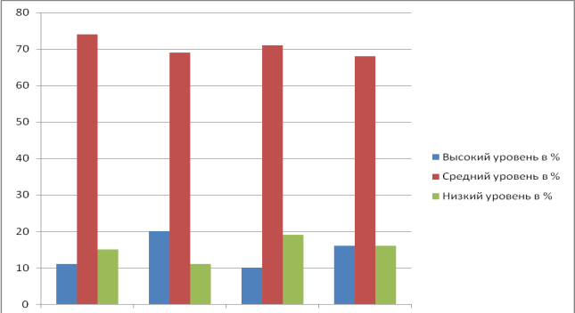
Результативность реализации педагогического опыта.
Динамика развития творческих способностей учащихся
5«А» (сентябрь, 2012)
8«А» (май, 2013)
6«А» (май, 2013)
7«А» (сентябрь, 2012)

Slide 19
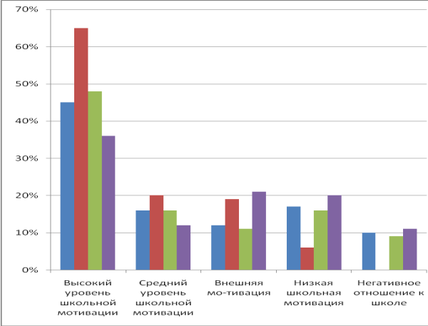
Диагностика уровня мотивации обучения
5«А» (сентябрь, 2012)
6«А» (май, 2013)
7«А» (сентябрь, 2012)
8«А» (май, 2013)

Slide 20
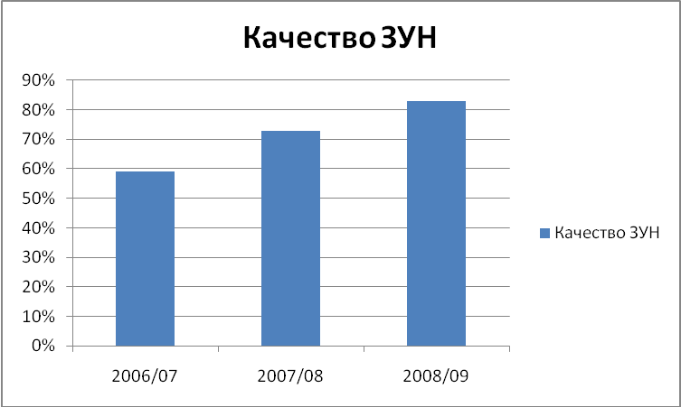
Качество ЗУН.
2011
2012
2013

Slide 21
Выводы:
важнейшим условием повышения положительной мотивации обучения школьников является использование приемов по развитию творческих способностей;
обеспечивается включение каждого школьника в творческую деятельность, в процессе которой решаются творческие задачи;
работа по развитию творческих способностей должна вестись планомерно и последовательно с учетом индивидуальных особенностей каждого ребенка;
осуществляется выбор форм и методов развития творческих способностей;
при использовании данной системы работы повышается уровень положительной мотивации обучения школьников.

Slide 22
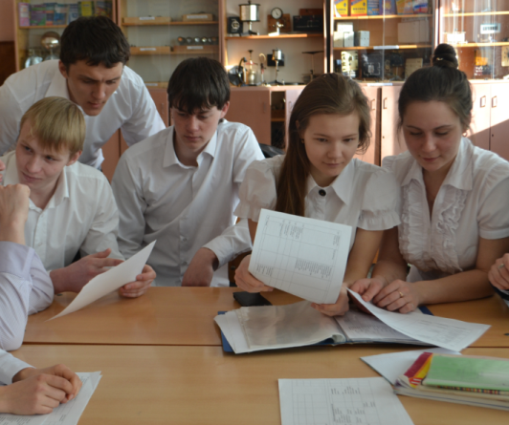
Хоть выйди ты не в белый свет,
А в поле за околицей, -
Пока идешь за кем-то вслед,
Дорога не запомниться.
Зато, куда б ты ни попал
И по какой распутице,
Дорога та, что сам искал,
Вовек не позабудется.
Н. Рыленков

